Slide 1
TASAVALLAN PRESIDENTTI
Yhteiskuntaoppi
Toni Uusimäki © 2017

Slide 2

PRESIDENTIN ASEMA 1/4
Valtion päämies – edustaa jatkuvuutta
Tasoittaa poliittisia ristiriitoja
Voimakas yhteiskunnallinen vaikuttaja
Laajat valtaoikeudet sekä hallinnossa että lainsäädännön alueella

Slide 3

PRESIDENTIN ASEMA 2/4
Ylimmän toimeenpanovallan käyttäjä
Ei poliittista vastuuta teoistaan
Oikeudellinen vastuu rajoitettu

Slide 4
PRESIDENTIN ASEMA 3/4
  Presidentin valtio- tai maanpetos
    eduskunta päättää syytteen nostamisesta ¾ enemmistöllä
    oikeusistuimena korkein oikeus, syyttäjänä oikeuskansleri

Slide 5
PRESIDENTIN ASEMA 4/4
Virkatoiminta valvottua
  valtioneuvosto ja oikeuskansleri
  jos presidentin päätös lainvastainen
    → ministeri ei voi allekirjoittaa sitä

Slide 6
PRESIDENTIN TEHTÄVÄT
SUHDE HALLITUKSEEN | SUHDE EDUSKUNTAAN | SUHDE KANSALAISIIN
Nimittää pääministerin, jonka eduskunta on valinnut | Antaa lakiesitykset (allekirjoitus) | Armeijan ylipäällikkö
Nimittää ministerit hallituksen esityksestä | Vahvistaa lait | Nimittää korkeimmat virkamiehet (esim. maaherrat, kansliapäälliköt)
Johtaa puhetta hallituksessa (ns. presidentin esittelyssä) | Voi hajottaa eduskunnan pääministerin aloitteesta ja eduskuntaryhmiä kuultuaan | Yksityinen armahdusoikeus
Myöntää hallitukselle eron pyynnöstä | Avaa ja päättää valtiopäivät | Myöntää arvonimiä ja kunniamerkkejä
Myöntää eron ministerille pääministerin aloitteesta
TÄRKEIN TEHTÄVÄ: Ulkopolitiikan johtaminen yhteistyössä hallituksen kanssa

Slide 7
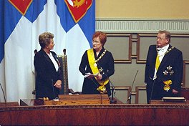
Presidentin juhlallinen vakuutus 1.3.2000

Slide 8
PRESIDENTIN VALINTA
Valitaan välittömällä kansanvaalilla.
Säännönmukainen presidentinvaali toimitetaan joka kuudes vuosi
Jos presidentti kuolee tai tulee pysyvästi estyneeksi, valitaan niin pian kuin mahdollista uusi presidentti
Viimeksi ennenaikainen vaali toimitettiin 1982 presidentti Urho Kekkosen luovuttua terveydellisistä syistä presidentintoimen hoidosta

Slide 9
KELPOISUUSEHDOT JA TOIMIKAUSI
Tasavallan presidentin tulee olla syntyperäinen Suomen kansalainen
Presidentin toimikausi on kuusi vuotta
Sama henkilö voidaan valita presidentiksi enintään kahdeksi peräkkäiseksi toimikaudeksi.
Toimikausien rajoitus tuli voimaan 1991. Martti Ahtisaari oli ensimmäinen tasavallan presidentti, jota rajoitus koski

Slide 10
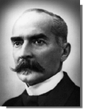
SUOMEN PRESIDENTIT 1/11
Kaarlo Juho STÅHLBERG
toimikausi 1919-1925
lakitieteen tohtori
kansanedustaja, puhemies
nuorsuomalainen, edistyspuolue

Slide 11
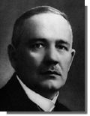
SUOMEN PRESIDENTIT 2/11
2. Lauri Kristian RELANDER
toimikausi 1926-1931
filosofian tohtori
kansanedustaja, puhemies
maalaisliitto

Slide 12
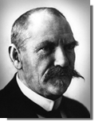
SUOMEN PRESIDENTIT 3/11
3. Pehr Evind SVINHUFVUD
toimikausi 1931-1937
FK, lakitiet.kand.
senaatin prokuraattori, valtionhoitaja
nuorsuomalainen, kokoomus

Slide 13
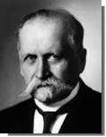
SUOMEN PRESIDENTIT 4/11
4. Kyösti KALLIO
toimikausi 1937-1940
kuusi luokkaa keskikoulua, mv
kansanedustaja, pitkäaikainen puhemies
maalaisliitto

Slide 14
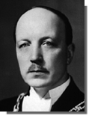
SUOMEN PRESIDENTIT 5/11
5. Risto Heikki RYTI
toimikausi 1940-1944
lakit.kand.
Suomen Pankin pääjohtaja, kansanedustaja
edistyspuolue

Slide 15
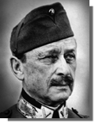
SUOMEN PRESIDENTIT 6/11
6. Carl Gustav Emil MANNERHEIM
toimikausi 1944-1946
kadettikoulu, Nikolajevin ratsukoulu
valtionhoitaja, Suomen marsalkka
puolueeton

Slide 16
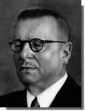
SUOMEN PRESIDENTIT 7/11
7. Juho Kusti PAASIKIVI
toimikausi 1946-1956
lakit.tri
KOP:n pääjohtaja, kansanedustaja, diplomaatti
vanhasuomalainen, kokoomus

Slide 17
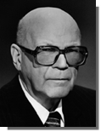
SUOMEN PRESIDENTIT 8/12
8. Urho Kaleva KEKKONEN
toimikausi 1956-1982
lakit.tri
kansanedustaja, puhemies
maalaisliitto

Slide 18
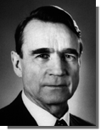
SUOMEN PRESIDENTIT 9/12
9. Mauno Henrik KOIVISTO
toimikausi 1982-1994
fil.tri
Suomen Pankin johtokunnan puheenjohtaja, ministeri
SDP

Slide 19
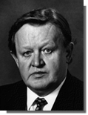
SUOMEN PRESIDENTIT10/12
10. Martti Oiva Kalevi AHTISAARI
toimikausi 1994-2000
kansakoulunopet-
taja, diplomaatti
SDP

Slide 20
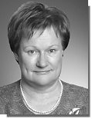
SUOMEN PRESIDENTIT11/12
11. Tarja Kaarina HALONEN
toimikausi 2000-2012
oik.kand, ay-lakimies, kansanedustaja
ensimmäinen naispresidentti
SDP

Slide 21
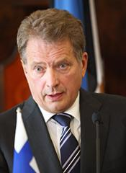
SUOMEN PRESIDENTIT12/12
Sauli Väinämö Niinistö
Toimikausi 2012-
Oik.kand., varatuomari
Kansallinen kokoomus

